Slide 1

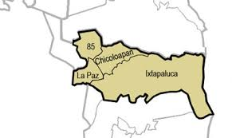
Región III Chimalhuacán.
Estado de México.

Slide 2
Municipios que la conforman.
Chimalhuacán.(Lugar de los que tienen escudo.)
Ixtapaluca.(Lugar donde se moja la sal.)
La paz.
Chicoloapan.(El lugar donde se tuerce el agua o desvía su curso.)

Slide 3
Ubicación.
Se localiza al oriente del Estado de México
Sus colindancias son:
• Al norte con la Región IX Nezahualcóyotl y la Región XI Texcoco.
• Al sur con la Región I Amecameca.
• Al poniente con la Delegación Iztapalapa del Distrito Federal (DF).
• Al oriente con el estado de Puebla.

Slide 4
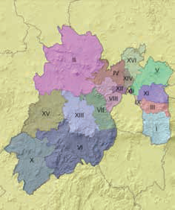

Slide 5
Extensión territorial.
En cuanto a la superficie total de la Región III, ésta alcanza los 452.22 km2, lo cual representa 2.01% del territorio estatal, en tanto que su municipio con mayor extensión es Ixtapaluca.

Slide 6
Población.
En lo referente al tema demográfico, en 2010 la Región III Chimalhuacán registró una población total de 1,510,712 habitantes, de los cuales 49% constituye a la población masculina y 51% a la femenina, siendo los municipios de Chimalhuacán e Ixtapaluca los que concentran a la mayor parte de la población regional.

Slide 7
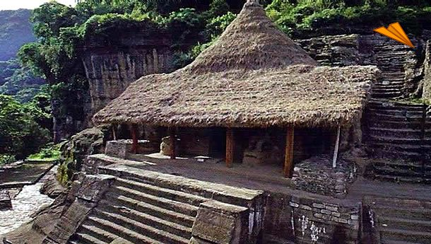
Turismo arqueológico en Chimalhuacán, México

Slide 8
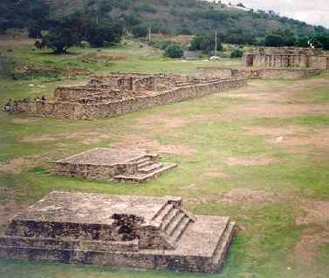
Ixtapaluca zona arqueológica Tlalpizáhuac.

Slide 9
Actividad económica.
Industria principalmente en el municipio de La paz.

